Slide 1
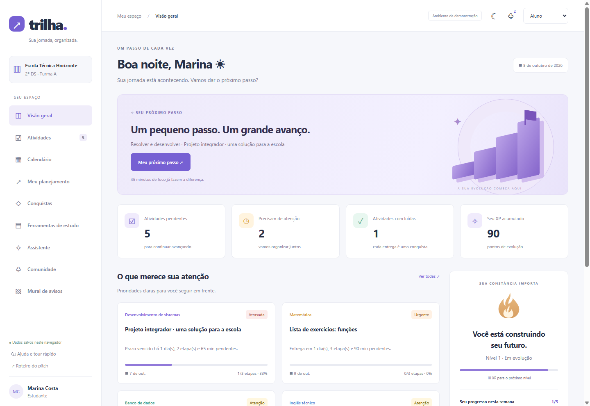
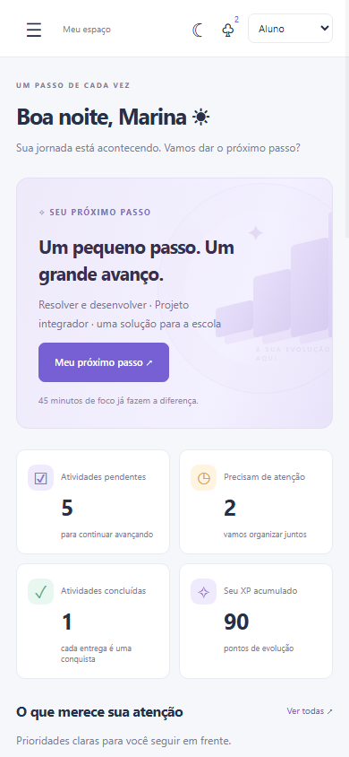
trilha.
↗
SUA JORNADA ACADÊMICA, ORGANIZADA.
Professor publica. Aluno executa.
A Trilha mostra a evolução.
Prazos dispersos. Tarefas acumuladas.
Mais do que lembrar
prazos, ajudamos a
concluir cada etapa.
INTERFACE REAL · DESKTOP + MOBILE
trilha · ambiente de demonstração
Um próximo passo claro para transformar responsabilidades em progresso.
01
Saiba o que fazer agora
Prioridades explicáveis e próximo passo.
02
Avance em pequenas etapas
Checklist, progresso e XP por ações reais.
03
Continue mesmo sem internet
Planejamento e progresso salvos localmente.
PITCH · PROTÓTIPO FUNCIONAL
Dados locais • perfis demonstrativos • sem serviços externos
Notes:
SLIDE 1 — IDEIA CENTRAL — 45 SEGUNDOS
“A Trilha é uma plataforma de acompanhamento acadêmico. A nossa ideia central é simples: mais do que lembrar prazos, ajudar o aluno a concluir cada etapa. Ela reúne as responsabilidades, mostra o que fazer agora e transforma tarefas longas em ações menores. Estas são capturas reais do protótipo, em desktop e celular.”
Transição: por que precisamos dessa solução?

Slide 2
ETAPA 1 · ENTENDER ANTES DE CRIAR
Mais uma agenda resolveria o problema?
A escola percebe atrasos em trabalhos, avaliações, atividades e projetos.
A situação
O desafio
A pergunta
Os alunos já consultam agendas, calendários, grupos de mensagens e sistemas acadêmicos.
Mesmo com essas ferramentas, continuam esquecendo ou adiando responsabilidades.
Como ajudar a compreender, priorizar e concluir tarefas com conexão limitada?
Fonte: Etapa 1 + situação-problema original
02 / 05
Notes:
SLIDE 2 — PROBLEMA — 55 SEGUNDOS
“Os alunos já têm agendas, calendários e grupos de mensagens. Mesmo assim, podem esquecer atividades e acumular entregas. Nossa hipótese é que informações dispersas e a dificuldade de organizar a execução atrapalham a rotina. Por isso, não basta criar outra lista de datas. Precisamos ajudar a compreender prioridades, começar e acompanhar o avanço.”
As causas são hipóteses do documento, ainda não validadas com estudantes. Não atribua atrasos automaticamente a falta de comprometimento.
Transição: como a ideia funciona na prática?

Slide 3
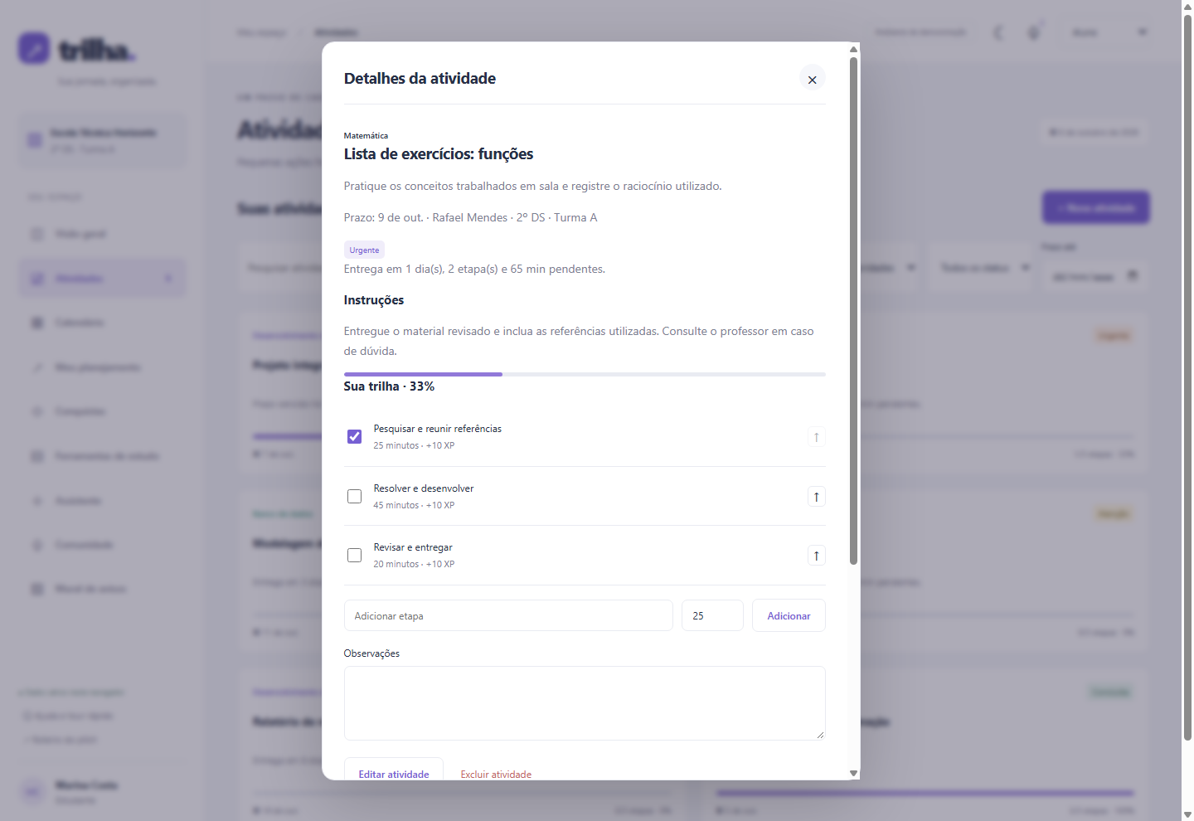
ETAPA 6 · TELA 2 · ATIVIDADE E ETAPAS
Transformar um trabalho longo em ações possíveis
Instruções, prazo oficial, esforço e progresso no mesmo painel.
Consultar e planejar
Descrição, disciplina, docente e prazo.
Personalizar a trilha
Adicionar etapas e reorganizar sua ordem.
Registrar e acompanhar
Concluir, desfazer, observar percentual e solicitar prorrogação.
Detalhe da atividade com checklist funcional
Fonte: Etapa 6 · Tela recomendada 3
03 / 05
Notes:
SLIDE 3 — EXEMPLO REAL — 90 SEGUNDOS
“O professor publica uma atividade com prazo, instruções e etapas sugeridas. O aluno encontra a prioridade e abre a tarefa. Nesta tela, cada etapa tem uma ação concreta e uma estimativa de tempo. Ao concluir uma etapa, a porcentagem e o XP são atualizados. Se ele desfizer a conclusão, os cálculos permanecem coerentes. O progresso fica separado por aluno, enquanto a atividade é compartilhada pela turma. O XP reconhece participação; não representa nota escolar.”
Aponte o checklist e a barra de progresso na captura. Se houver tempo e aplicativo aberto, marque uma única etapa em vez de demonstrar vários módulos. O exemplo cabe dentro destes 90 segundos.
Transição: o que diferencia essa proposta?

Slide 4
ETAPA 2 · TRÊS DIFERENCIAIS
Da lista de prazos à execução guiada
Priorizar, executar e continuar: o essencial para a rotina do aluno.
Prioridade explicável
Etapas e recuperação
Continuidade offline
Mostra urgência e motivo: prazo, esforço e quantidade de etapas pendentes.
Divide trabalhos em pequenas ações e ajuda a reorganizar pendências.
Mantém dados e progresso no navegador; cache PWA permite recarga sem rede.
Fonte: Etapas 2 e 3 · diferenciais e restrições do documento
04 / 05
Notes:
SLIDE 4 — DIFERENCIAIS — 65 SEGUNDOS
“Primeiro, a prioridade é explicável: o aluno entende o motivo da atenção, considerando prazo, esforço e etapas pendentes. Segundo, o planejamento por etapas e o plano de recuperação ajudam a retomar tarefas acumuladas sem alterar os prazos oficiais. Terceiro, o aplicativo mantém dados no navegador e permite registrar progresso com conexão limitada. A versão de produção pode ser recarregada sem internet após a preparação do cache.”
O protótipo usa regras locais, sem depender de IA externa. A simulação offline não desliga a conexão. Não há sincronização com servidor nem comunicação entre dispositivos.
Transição: qual é o próximo passo do projeto?

Slide 5
FECHAMENTO · POSICIONAMENTO
De uma lista de prazos para uma jornada de execução.
Mais do que lembrar prazos, ajudamos você a concluir cada etapa.
Mais do que lembrar prazos, ajudamos você a concluir cada etapa.
CLAREZA
PROGRESSO
CONTINUIDADE
Saber por onde começar
Ver cada etapa avançar
Seguir no próprio ritmo
Fonte: Síntese do posicionamento do documento
05 / 05
Notes:
SLIDE 5 — FECHAMENTO — 35 SEGUNDOS
“A Trilha muda o foco: de uma lista de prazos para uma jornada de execução. O protótipo já permite demonstrar publicação, etapas, progresso e continuidade local. Agora, o próximo passo é validar com estudantes e professores se essa experiência facilita a organização da rotina. Nossa mensagem é: mais do que lembrar prazos, ajudamos você a concluir cada etapa.”
Não apresente redução de atrasos como resultado comprovado. Tempo total sugerido: 4 minutos e 50 segundos, com 10 segundos de margem.

